Slide 1
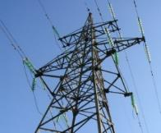
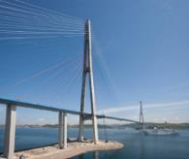
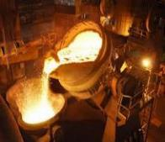
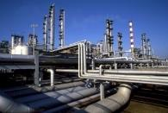
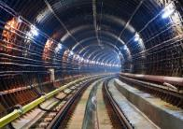
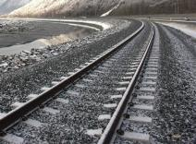
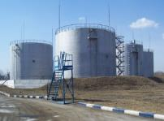
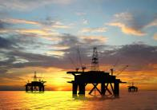
SOLUÇÕES INTEGRADAS EM ENSAIOS NÃO DESTRUTIVOS
Brasil
2017

Slide 2
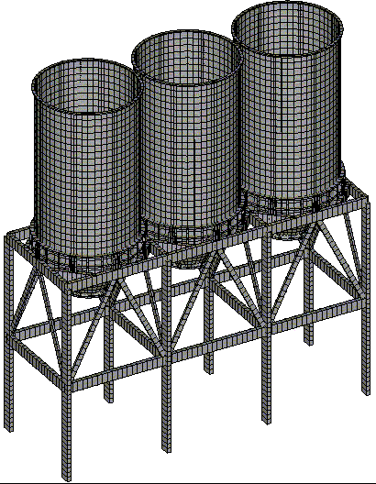
INSPEÇÃO SILOS DO SISTEMA GRANULADOR DE ESCÓRIA
INSPEÇÃO SILOS DO SISTEMA GRANULADOR DE ESCÓRIA
2

Slide 3
INSPEÇÃO SILOS DO SISTEMA GRANULADOR DE ESCÓRIA
Os Silos que armazenam a Escória Granulada de Alto-Forno, são submetidos a mecanismos de danos como corrosão, abrasão e fadiga acentuada pelo sistema de vibração existentes nos silos. A IB-NDT possui pacote de soluções para avaliação de integridade e elaboração plano de manutenção destes equipamentos, são eles:
Realização de MFL de Alta Resolução para mapeamento de corrosão de fundo, costado e teto com elaboração de plano de reparo;
Realização de medição de espessura por ultrassom nas chapas do costado, fundo e teto com uso de alpinismo Industrial;
Realização de análise estatísticas para obtenção da vida útil residual para espessuras da chaparia do costado, fundo e teto;
Realização de análise das tensões atuantes da estrutura e determinação da menor espessura aceitável de cada perfil e vida útil a fadiga;
Determinação de espessuras mínimas residuais dos elementos estruturais através de simulação numérica computacional;
Ensaio de Emissão acústica para mapeamento de trincas em 100% da superfície do Silo;
Ensaios de ACFM (Alternating Current Field Measurement) para identificação e dimensionamento de trincas de fadiga;
Ultrassom Phased Array para inspeção em soldas e geometrias complexas, sendo realizado sobre camada de tinta e geração de imagem;
Monitoramento “on line” de trincas com sistema de emissão acústica;
Monitoramento “on line” de deformações e tensões (extensiometria sem fio);
Inspeção visual e termográfica com uso de Drone;
Serviços de inspeção estrutural e reparos com uso de Alpinismo Industrial;

Slide 4
INSPEÇÃO SILOS DO SISTEMA GRANULADOR DE ESCÓRIA
Este apresentação tem como objetivo exemplificar a metodologia de inspeção otimizada pelo processo análise tensões estáticas e dinâmicas decorrentes da operação dos silos do granulador de escória, identificando as regiões críticas e as causas das trincas existentes nos cones inferiores, permitindo otimizar o plano de inspeção.
São realizados simulações numéricas via método dos elementos finitos para a realização das seguintes análises:
Análise de espessuras mínimas para estrutura de suportação dos silos;
Análise estática dos silos, considerando peso de aço, peso da escória e vento;
Análise de fadiga dos mesmos silos submetidos à excitação dos motovibradores;
A tensão admissível do material foi obtida do código de projeto de vasos de pressão ASME Seção VIII, divisão 1. Os critérios para estabelecimento dos limites de tensões foi baseado no apêndice 4 do ASME Seção VIII, divisão 2.
Para análise das tensões dinâmicas, considerou-se a curva de fadiga do apêndice 5 do ASME Seção VIII, divisão 2

Slide 5
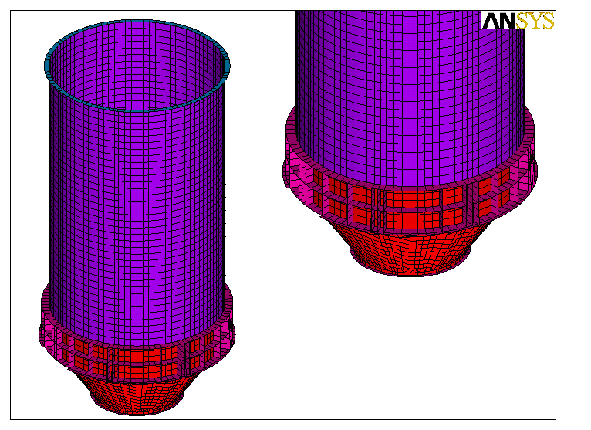
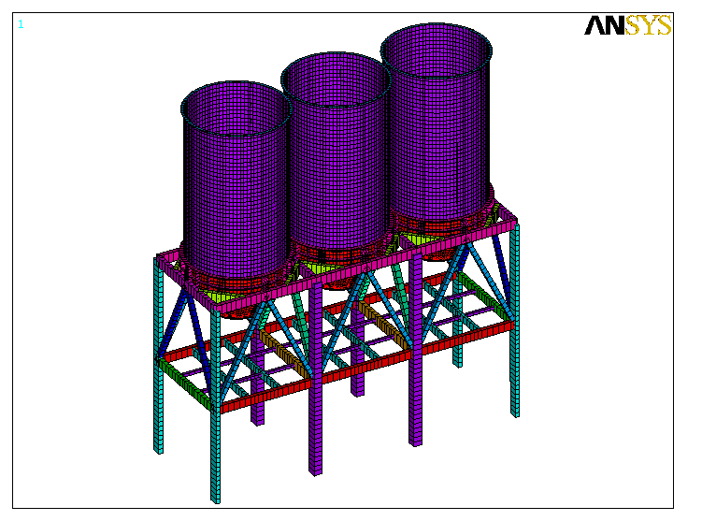
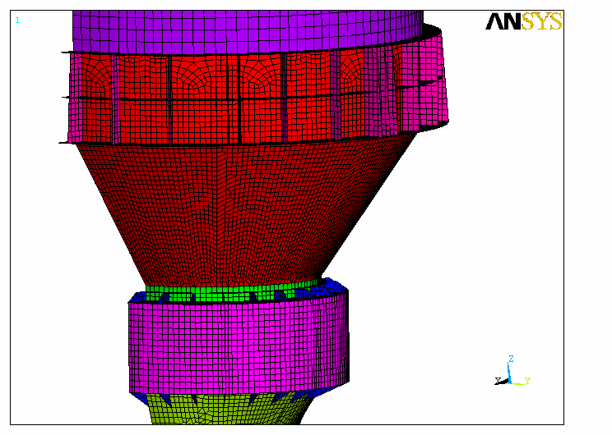
INSPEÇÃO SILOS DO SISTEMA GRANULADOR DE ESCÓRIA – ANÁLISE DA ESTRUTURA DE SUPORTAÇÃO DOS SILOS
A seguir, são mostrados o modelo geométrico e a malha de elementos finitos utilizados para realização das análises estáticas e dinâmicas, objetos deste trabalho. Avaliamos os silos e a estrutura metálica de suportação.

Slide 6
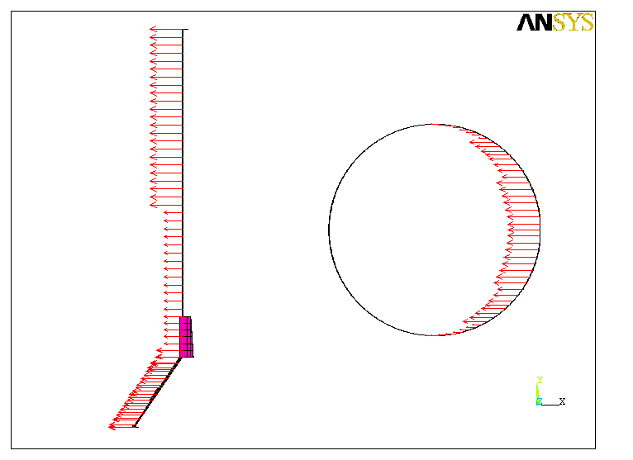
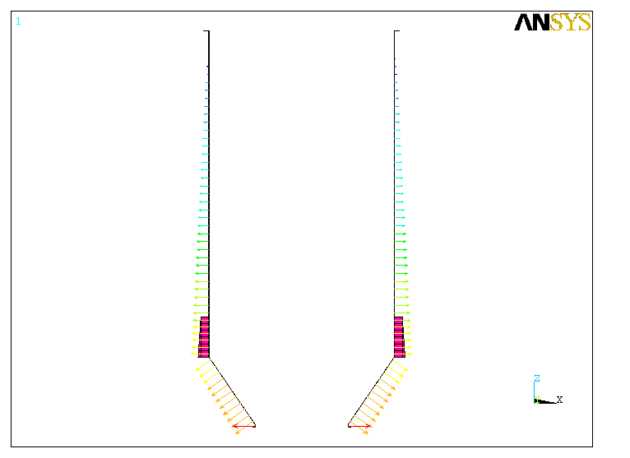
INSPEÇÃO SILOS DO SISTEMA GRANULADOR DE ESCÓRIA – ANÁLISE DA ESTRUTURA DE SUPORTAÇÃO DOS SILOS
As cargas de vento foram calculadas de acordo com a NBR-6123, adotando-se como vento básico 35m/s, que corresponde ao valor do gráfico das isopletas para a região do Cliente. Na figura abaixo são ilustradas as variações longitudinal e transversal das forças devidas ao vento atuando no modelo.
A carga correspondente ao peso do fluido dentro dos silos foi aplicada na forma de uma pressão hidrostática, considerando-se uma densidade aparente do fluido de 1200kgf/m³. Como foi informado de que os vasos operam todo o tempo cheios de fluido, essa pressão é nula no topo do vaso e máxima na sua base. Na figura ao lado é mostrada a distribuição da pressão hidrostática ao longo de uma seção longitudinal do vaso

Slide 7
INSPEÇÃO SILOS DO SISTEMA GRANULADOR DE ESCÓRIA – ANÁLISE DA ESTRUTURA DE SUPORTAÇÃO DOS SILOS
Para determinação das espessuras mínimas para estrutura de suportação foram avaliados três valores de direção critica do vento: de θ: 0°, 45° e 90°. Foram adotados como parâmetros de comparação entre as análises os plots tensões combinadas máxima e mínima. Essas tensões, embora não guardem relação direta com os critérios de tensões admissíveis do AISC, expressam o maior ou menor grau de solicitação da estrutura.
Para cada uma das análises foram gerados os plots das tensões combinadas máxima e mínima atuantes nos perfis que compõem a estrutura. Esses plots são mostrados nas figuras 7 a 12.
Ao serem observadas as figuras (próximo slide) conclui-se que o caso θ =0° é o mais crítico, pois tanto o valor absoluto da sua tensão máxima quanto o da tensão mínima superam os valores obtidos para θ =45° e θ =90°.
Desse modo, todos os cálculos de espessura e largura mínimos dos perfis serão realizados utilizando-se os esforços obtidos na análise com θ =0°.

Slide 8
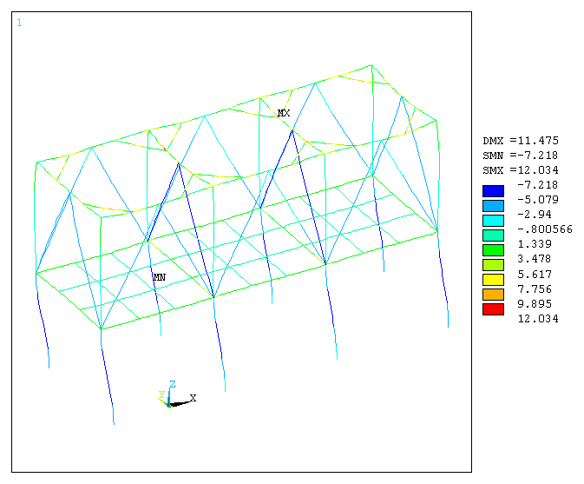
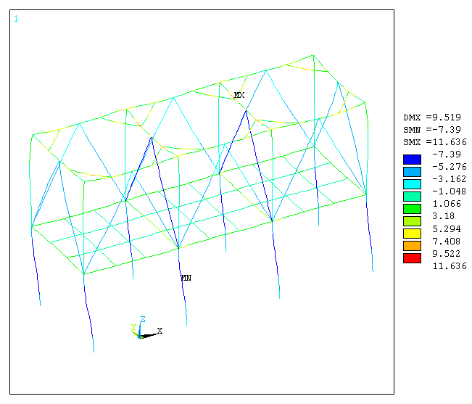
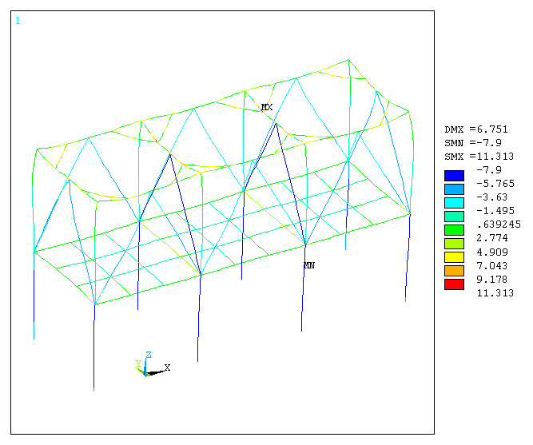
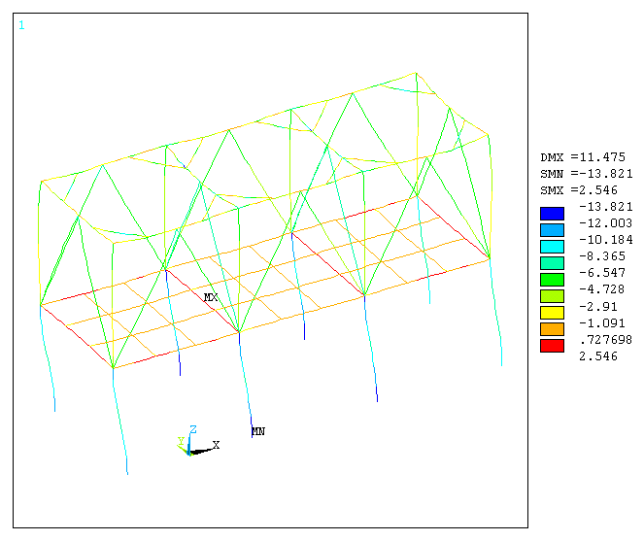
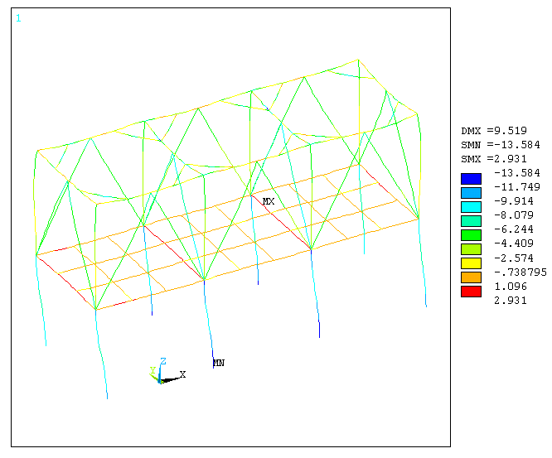
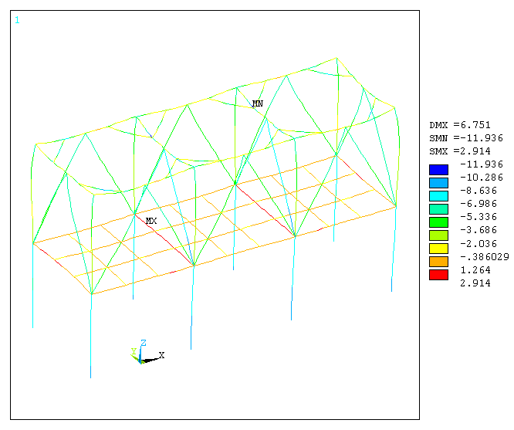
INSPEÇÃO SILOS DO SISTEMA GRANULADOR DE ESCÓRIA – ANÁLISE DA ESTRUTURA DE SUPORTAÇÃO DOS SILOS
Tensão combinada máxima para θ=0°.
Tensão combinada máxima para θ=45°.
Tensão combinada máxima para θ=90°.
Tensão combinada mínima para θ=0°.
Tensão combinada mínima para θ=45°.
Tensão combinada mínima para θ=90°.

Slide 9
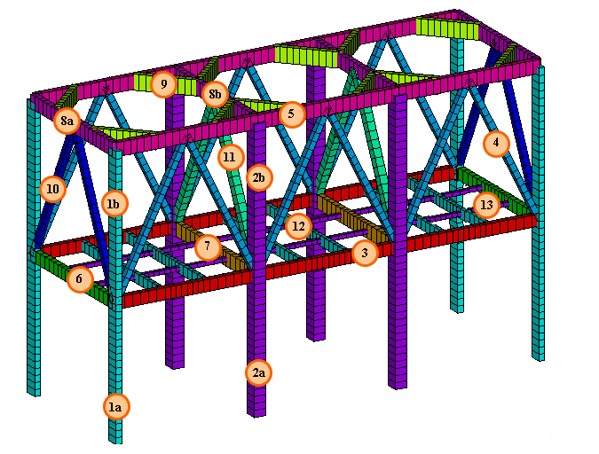
INSPEÇÃO SILOS DO SISTEMA GRANULADOR DE ESCÓRIA – ANÁLISE DA ESTRUTURA DE SUPORTAÇÃO DOS SILOS
Durante o cálculo dos valores mínimos para perda de espessura e de largura nas mesas observou-se que a parte inferior das colunas principais operam muito próximas aos valores admissíveis, devendo ser providenciado reparos em todas as regiões em que seja observada corrosão.
Para os demais perfis, perdas inferiores aos valores mostrados na tabela 2 são aceitáveis, não sendo necessário reforço. Contudo, deverão ser tomadas providências para redução do processo corrosivo.
Nas uniões parafusadas deverão ser substituídos todos os parafusos que apresentarem sinais evidentes de corrosão. As peças de união entre os perfis e os stiffners que apresentarem corrosão deverão ser reforçados

Slide 10
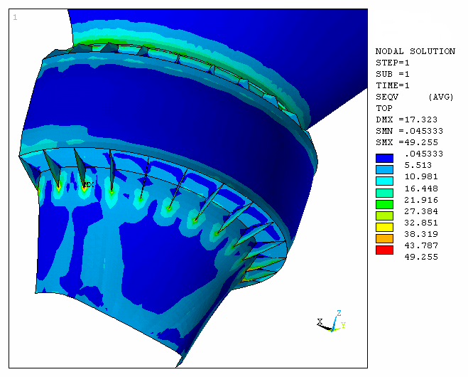
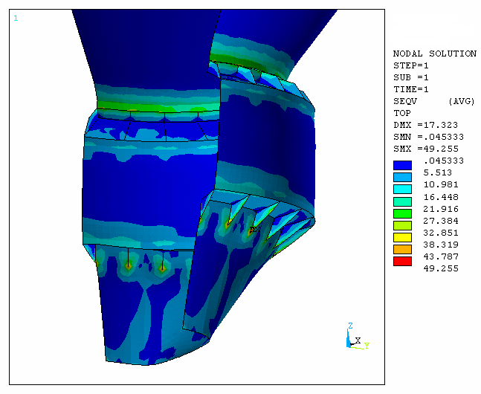
INSPEÇÃO SILOS DO SISTEMA GRANULADOR DE ESCÓRIA - ANÁLISE ESTÁTICA DOS SILOS
Os silos foram analisados levando-se em conta as cargas devidas ao seu peso próprio, ao peso do seu conteúdo, dos equipamentos auxiliares, sobrecarga no topo dos silos e a ação do vento. A seguir são mostrados os principais resultados obtidos, procurando evidenciar as regiões com maior concentração de tensões para comparação com os limites de tensão estabelecidos pelo código ASME. Embora considerado na análise, o efeito do vento gera tensões baixas (da ordem de 1,6 kgf/mm²) apenas acima da região de suportação dos silos, não sendo importante na análise das trincas existentes.

Slide 11
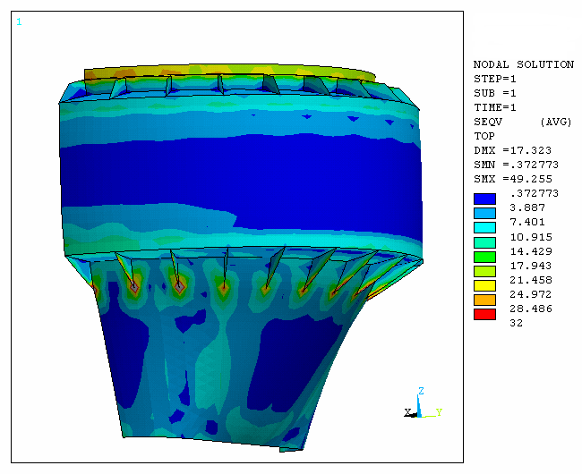
INSPEÇÃO SILOS DO SISTEMA GRANULADOR DE ESCÓRIA - ANÁLISE ESTÁTICA DOS SILOS
O limite de projeto para tensões localizadas é igual ao triplo da tensão admissível do material (Valor Sm do ASME Seção VIII, div 1 – publicado na Seção II, parte D). Neste caso, considerando material ASTM SA 36, este valor equivale a 3x10,6 kgf/mm² que é igual a, aproximadamente, 32kgf/mm². Este limite é conhecido como limite de “ShakeDown” e, caso seja ultrapassado, há risco de falha por fadiga de baixo ciclo decorrente do processo normal de carregamento e descarregamento dos silos, sem considerar ainda a ação dos motovibradores.
Com base nos mapas de tensão de Von Mises mostrados na abaixo, as regiões nas extremidades das nervuras inferiores são suscetíveis à falha por fadiga de baixo ciclo por trabalharem sujeitas a tensões de até 49 kgf/mm².

Slide 12
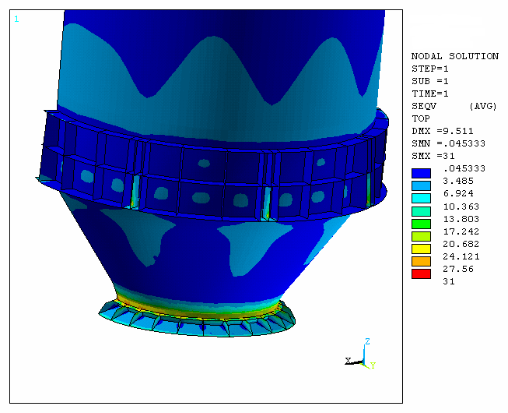
INSPEÇÃO SILOS DO SISTEMA GRANULADOR DE ESCÓRIA - ANÁLISE ESTÁTICA DOS SILOS
Os espelhos planos, em forma de anel, que interligam a região cilíndrica aos dois cones (superior e inferior) são muito solicitados e contam com a atuação das nervuras para resistirem ao efeito do empuxo da pressão causada pelo peso do conteúdo (escória). Entretanto, estas nervuras tendem a concentrar tensão nas suas extremidades, tornando-se pontos suscetíveis à falha por fadiga de baixo ciclo como mostrado neste item e por fadiga de alto ciclo, em virtude de vibração, como mostrado no item 5, a seguir. O projeto de silos para trabalhar neste regime de operação deve ser feito evitando transição de diâmetro entre os cones e o cilindro intermediário. Os reforços nas transições, se necessários, devem ser efetuados apenas através de aumento das espessuras, sem uso de nervuras.
O costado cilíndrico com espessura nominal de 9,5 mm, imediatamente acima dos anéis de suportação dos silos, está sujeito à tensão de membrana local de 5,0 kgf/mm² e de flexão local + membrana local de 7,1 kgf/mm². Como a tensão admissível do código ASME vale, respectivamente, 10,6 kgf/mm² e 15,9 kgf/mm², não se deve permitir espessura menor que 6,0 mm para que esses limites não sejam ultrapassados. Com base nos demais resultados foram estabelecidos as espessuras mínimas para todos os elementos do silo.

Slide 13
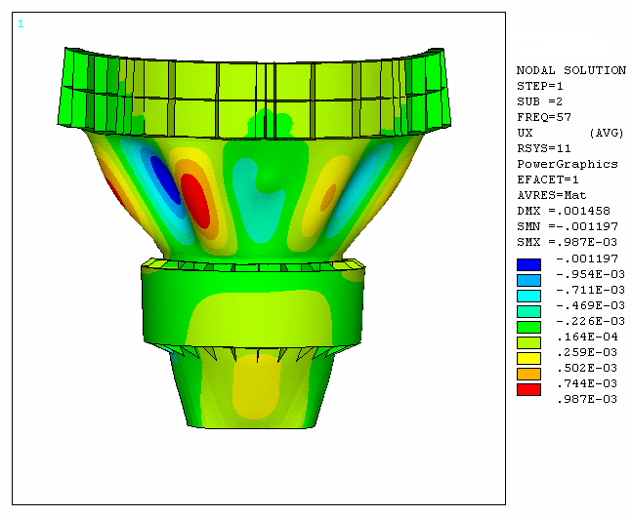
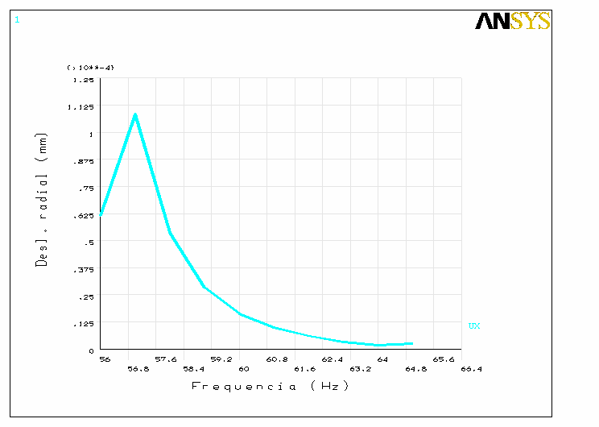
INSPEÇÃO SILOS DO SISTEMA GRANULADOR DE ESCÓRIA - ANÁLISE PARA FADIGA DEVIDO EXCITAÇÃO DOS MOTOVIBRADORES
Para simulação do efeito da vibração causada pela operação dos motovibradores, foram aplicadas ao modelo de elementos finitos as forças dinâmicas de 1400 kgf numa banda estreita de freqüência de excitação entre 55 e 65 Hz, englobando a freqüência fundamental de 60 Hz de cada motovibrador. Foi considerada a atuação simultânea dos motovibradores, dois no cone superior e dois no cone inferior.
Espectro da amplitude de resposta de um ponto do cone superior
Resposta de deslocamento (mm) para freqüência de 57 Hz

Slide 14
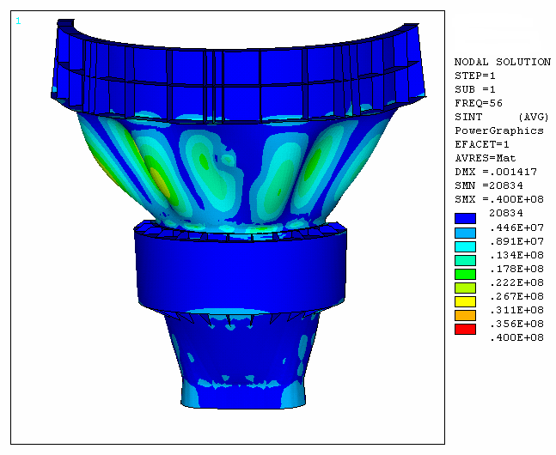
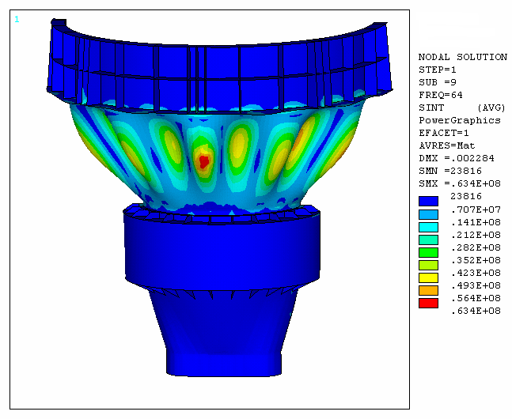
INSPEÇÃO SILOS DO SISTEMA GRANULADOR DE ESCÓRIA - ANÁLISE PARA FADIGA DEVIDO EXCITAÇÃO DOS MOTOVIBRADORES
Para realização de análise de fadiga, faz-se necessário obter as amplitudes de tensões dinâmicas resultantes da atuação dos motovibradores. Nas figuras abaixo são apresentados os mapas de amplitude de tensão equivalente (TRESCA) para comparação direta com o limite de fadiga do aço carbono estabelecido pelo código ASME Seção VIII div 2, apêndice 5. Pelo fato da freqüência ser elevada (60 Hz), deve-se adotar o valor de 45 MPa (4,6 kgf/mm² = 0,46x108 Pascal) como limite de fadiga para vida infinita (1011 ciclos)..

Slide 15
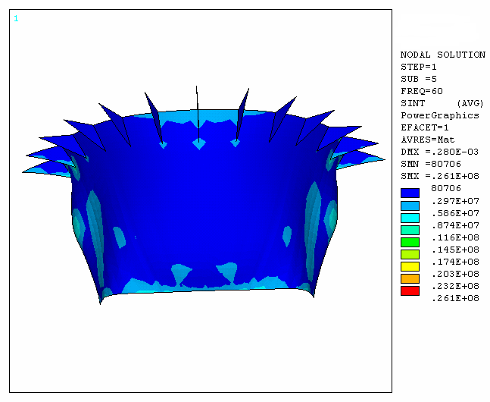
INSPEÇÃO SILOS DO SISTEMA GRANULADOR DE ESCÓRIA - ANÁLISE PARA FADIGA DEVIDO EXCITAÇÃO DOS MOTOVIBRADORES
A figura abaixo apresenta o mapa de tensões dinâmicas no cone inferior para a frequência de 60Hz, onde se evidencia a máxima amplitude de tensão de 26 MPa na região de ligação das nervuras com o casco do cone (próximo aos motovibradores). Este resultado comprova que esta é uma região suscetível à nucleação e propagação de trincas por fadiga, sendo esta a principal razão pelo qual deve-se evitar nervuras em projetos de equipamentos sujeitos a vibração e fadiga.

Slide 16
INSPEÇÃO SILOS DO SISTEMA GRANULADOR DE ESCÓRIA - ANÁLISE PARA FADIGA DEVIDO EXCITAÇÃO DOS MOTOVIBRADORES
Os resultados das simulações do comportamento estático e dinâmico dos silos do granulador de escória possibilitaram extrair as seguintes conclusões:
As tensões estáticas foram maiores que o limite de ShakeDown nas extremidades das nervuras e, portanto, há risco de nucleação de trincas por fadiga de baixo ciclo nessas regiões;
Deve-se evitar o uso de nervuras, pois são elementos nucleadores de trincas. Para isso, é necessário que se evite, nos próximos projetos, transição de diâmetro entre as partes cônicas e as cilíndricas. Os reforços nas transições entre cones e cilindros devem ser efetuados apenas através de aumento das espessuras, sem uso de nervuras;
A região cilíndrica dos silos acima dos anéis de suportação não está sujeito a níveis elevados de tensão. Entretanto espessura mínima de 6,0 mm deve ser adotada para evitar que se ultrapasse localmente os limites admissíveis do código ASME;
A amplitude de tensão resultante da operação dos motovibradores depende das frequências naturais da estrutura e da freqüência de excitação. Desta forma é importante compatibilizar o projeto dos silos com a freqüência de excitação dos atuadores dinâmicos, de forma a minimizar as tensões dinâmicas resultantes da vibração e evitar nucleação de trincas por fadiga de alto ciclo;
As tensões dinâmicas nas extremidades das nervuras também foram maiores que o limite de fadiga para vida infinita, comprovando que trincas vão continuar ocorrendo.

Slide 17
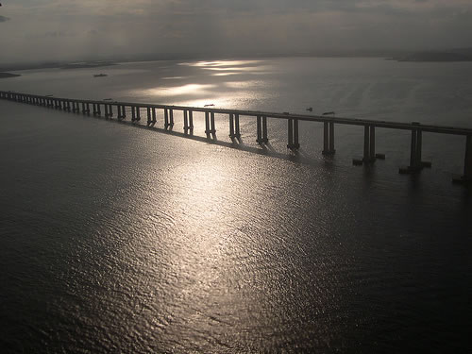
Contatos:
Serra-ES
Tel: +55 27 3348-0370
contato@ibndt.com
Comercial:
Fábio Cerqueira
Cel.: 27 981820950
fabio@ibndt.com
Técnico:
Igor Kozyrev
Cel.: 27 981827255
igor@ibndt.com
Obrigado!

